Slide 1
Escuela Normal de Educación Preescolar
Licenciatura en Educación Preescolar.
Ciclo Escolar 2021
Materia: Atención a la diversidad
Integrantes:
America Monserrath Barrozo Mata #
Marian Leonor Cepeda Leos #
Paola Davila Peña #5
Fatima Montserrat Flores Pardo
Tahmara Esmeralda Solis Aguilera #
Maestra: Mayra Cristina Bueno Zertuche
Cuarto semestre
2 C

Slide 2
"Integrando a niños con capacidades diferentes en el aula"

Slide 3
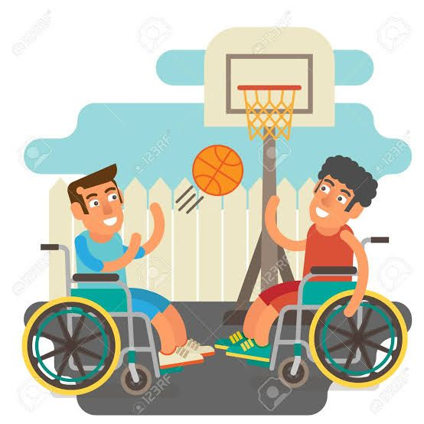
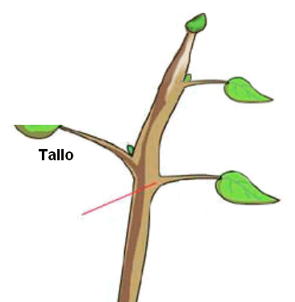
Integrando a niños con capacidades diferentes en el aula El niño se llama: Diego Centro educativo infantil No llego en agosto, llego despuésNo hablaba, lloraba mucho, no seguía indicaciones, los papás pensaban que el comportamiento del niño era por qué estaba mimado o chiqueado por eso tenía flojera hablar. Fue diagnosticado por el neurólogo con una disfasia del desarrollo de tipo familiar sintáctico esto se refiere a que una parte de su cerebro corresponde al lenguaje no es capaz de comprender lo visto comúnmente ni explicar lo que piensa como educadora hay que buscar herramientas, buscar información y ver cómo trabajares con ese niño. Nose puede trabajar con el mismo tema y los mismas actividades, con él se trabajaban los pictogramas.A él le gusta mucho jugar con rompecabezas con este tipo de actividades el niño no ha cambiado mucho, si se porta mal lo llevan a pedir disculpas después de actividades y canto, juega, sigue reglas y hablo más. Hay decirles a los niños qué hay niños diferentes a los demás para incluirlos y trabajen con ellos.

Slide 4
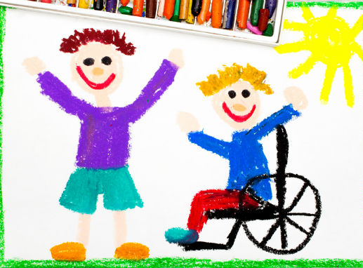
Las principales diferencias entre integración e inclusión son:
La integración se basa en la normalización de la vida de los alumnos con necesidades educativas especiales. La inclusión plantea el reconocimiento y valoración de la diversidad como un derecho humano, lo cual sitúa sus objetivos como prioritarios a todo nivel. Dado que la heterogeneidad es entendida como normal, la inclusión se dirige a todas las personas.La integración se centra en los alumnos con necesidades educativas especiales, para los que se habilitan determinados apoyos, recursos y profesionales, mientras que la inclusión se basa en un modelo sociocomunitario en el que el centro educativo y la comunidad escolar están fuertemente implicados, conduciendo al mejoramiento de la calidad educativa en su conjunto y para todos los alumnos. Se trata de una organización en sí misma inclusiva, en la que todos sus miembros están capacitados para atender la diversidad.La integración propone la adaptación curricular como medida de superación de las diferencias de los alumnos especiales; la inclusión propone un currículo inclusivo, común para todos los alumnos, en el que implícitamente vayan incorporadas esas adaptaciones.

Slide 5
El currículo no debe entenderse como la posibilidad de que cada alumno aprenda cosas diferentes, sino más bien que las aprenda de diferente manera.La integración supone, conceptualmente, la existencia de una anterior separación o segregación. Una parte de la población escolar, que se encuentra fuera del sistema educacional regular se planeta que debe ser integrada a éste. En este proceso el sistema permanece más o menos intacto, mientras que quienes deben integrarse tienen la tarea de adaptarse a él. La inclusión supone un sistema único para todos, lo que implica diseñar el currículo, las metodologías empleadas, los sistemas de enseñanza, la infraestructura y las estructuras organizacionales del sistema educacional de modo tal que se adapten a la diversidad de la totalidad de la población escolar que el sistema atiende.
La educación inclusiva es una aproximación estratégica diseñada para facilitar el aprendizaje exitoso para todos los niño/as y jóvenes. ... La inclusión se ve más como un enfoque de la educación que como un conjunto de técnicas educativas.

Slide 6
Conclusión:
Es de suma importancia la inclusión en el aula por esto es importante que los docentes estén bien preparados y sepan trabajar y enfrentarse a las distintas barreras de aprendizaje o discapacidades y puedan tener la capacidad suficiente para crear buenas estrategias de trabajo donde se puedan incluir a todos los niños sin distinción que es uno de los retos mas grandes que enfrentan las maestras hoy en día y es indispensable enseñarles a los padres de familia la importancia de la inclusión porque los adultos les transmiten a los niños porque los niños no diferencian y es más fácil que un niño entienda e incluya a todos que un adulto, por lo tanto debe de haber un énfasis en los padres de familia para que ellos fomenten la inclusión en sus hijos y en el contexto que les rodea con el fin de llegar a la integración de todos.

